Slide 1


CÁC CON VÀO LỚP LẤY VỞ TOÁN GHI
THỨ, NGÀY, THÁNG VÀ TÊN BÀI
Thứ năm ngày 26 tháng 9 năm 2021
Toán
Phép cộng (có nhớ) trong phạm vi 20

Slide 2

Bài:
Phép cộng (có nhớ) trong phạm vi 20
(tiết 2)

Slide 3

KHỞI ĐỘNG

Slide 4

TRÒ CHƠI
ĐÀO VÀNG

Slide 5
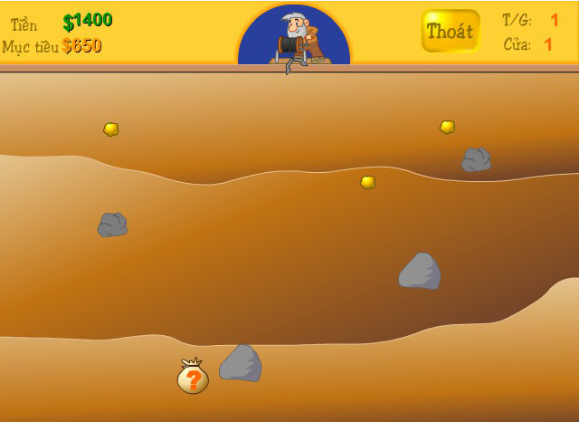





10$
20$
50$
150$
150$

Slide 6



8 + 4 = ?
A. 10
B. 11
C. 12
D. 13

Slide 7
7 + 5 = ?
A. 12
B. 10
C. 11
D. 13

Slide 8
8 + 7 = ?
A. 14
B. 16
C. 15
D. 17

Slide 9
9 + 3 = ?
A. 11
B. 12
C. 10
D. 13

Slide 10
9 + 6 = ?
A. 14
B. 16
C. 17
D. 15

Slide 11




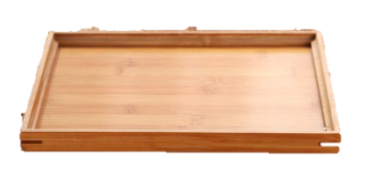
Có 6 viên kim cương màu tím
Có tất cả bao nhiêu viên kim cương?
và 4 viên kim cương màu xanh
6 + 8 = 14

Slide 12

KHÁM PHÁ
KIẾN THỨC MỚI

Slide 13



CỘNG BẰNG CÁCH LÀM TRÒN MƯỜI
6
+
8
= 14
10
+
8
4
6
= 14

Slide 14

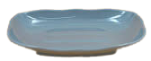
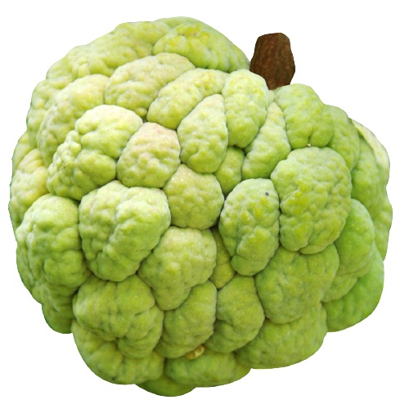
Có tất cả bao nhiêu quả na?

Slide 15



Slide 16
LUYỆN TẬP THỰC HÀNH

Slide 17




1
Tính:
9 cộng bằng 10
10 cộng bằng
8 cộng bằng 10
10 cộng bằng

Slide 18
2
Tính:
9 + 2 =
9 + 5 =
8 + 4 =
8 + 5 =

Slide 19




3
Tính:
9 + 7 =
9 + 8 =
9 + 9 =
8 + 8 =
8 + 7 =
8 + 9 =

Slide 20


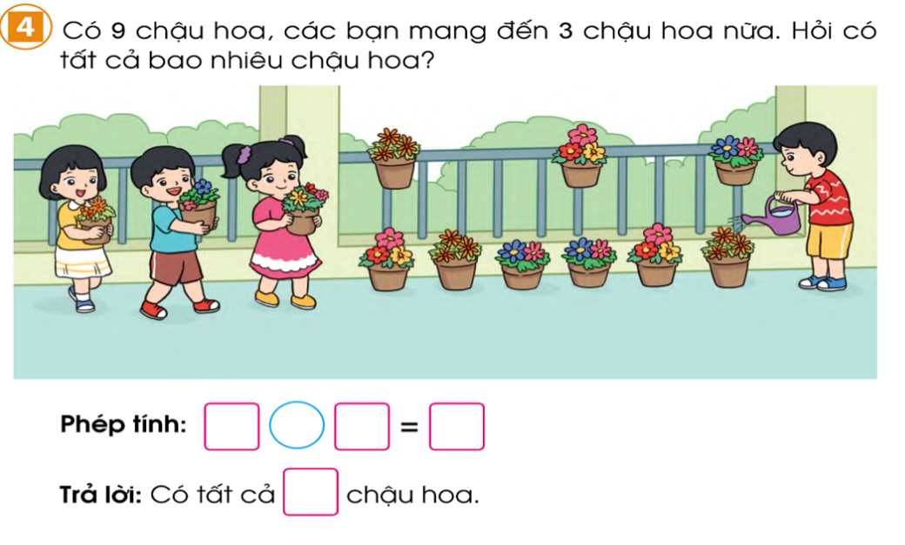



4

Slide 21





5 150.000
4 85.000
3 60.000
2 40.000
1 30.000

Slide 22






5 150.000
4 85.000
3 60.000
2 40.000
1 30.000
9 + 5 = ?
13
14
A.
B.
15
16
C.
D.

Slide 23
5 150.000
4 85.000
3 60.000
2 40.000
1 30.000
8 + 6 = ?
14
13
A.
B.
15
16
C.
D.

Slide 24
5 150.000
4 85.000
3 60.000
2 40.000
1 30.000
9 + 6 = ?
14
13
A.
B.
15
16
C.
D.

Slide 25
5 150.000
4 85.000
3 60.000
2 40.000
1 30.000
7 + 9 = ?
15
13
A.
B.
14
16
C.
D.

Slide 26
5 150.000
4 85.000
3 60.000
2 40.000
1 30.000
5 + 8 = ?
15
13
A.
B.
14
16
C.
D.

Slide 27

DẶN DÒ

